Slide 1
树莓派个人总结
陈李锋

Slide 2
选课原因：
学习树莓派和Linux
学习python
提高自己的编程能力

Slide 3
个人心得:
编程的能力就是解决问题的能力
编程是一个又爱又恨的过程

Slide 4
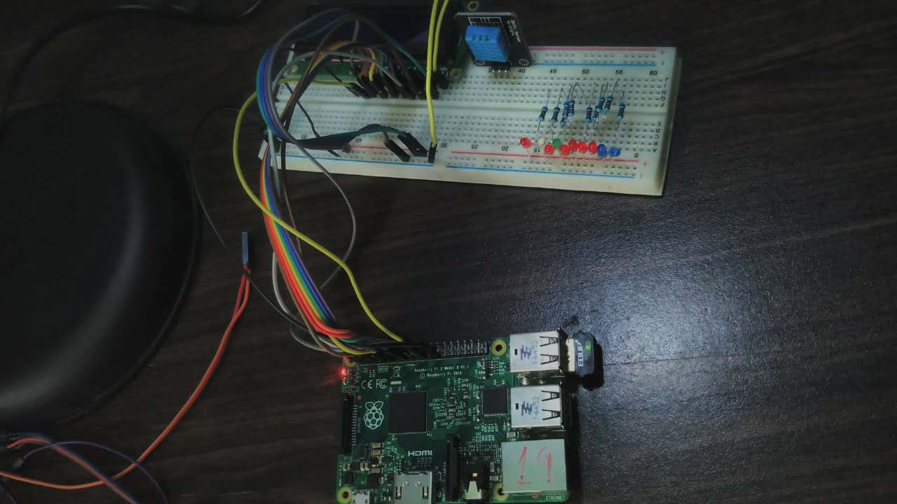
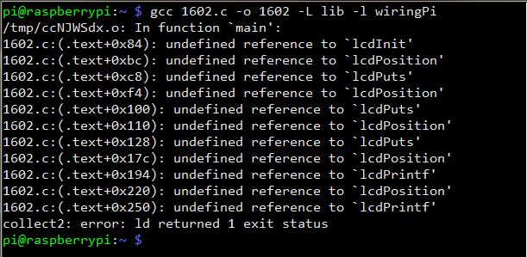
编程的能力是解决问题的能力
知道的即使再多，但如果无法实现，还是没什么用处
基于树莓派C语言的DHT11编程，加入个人lcd
结果：

Slide 5
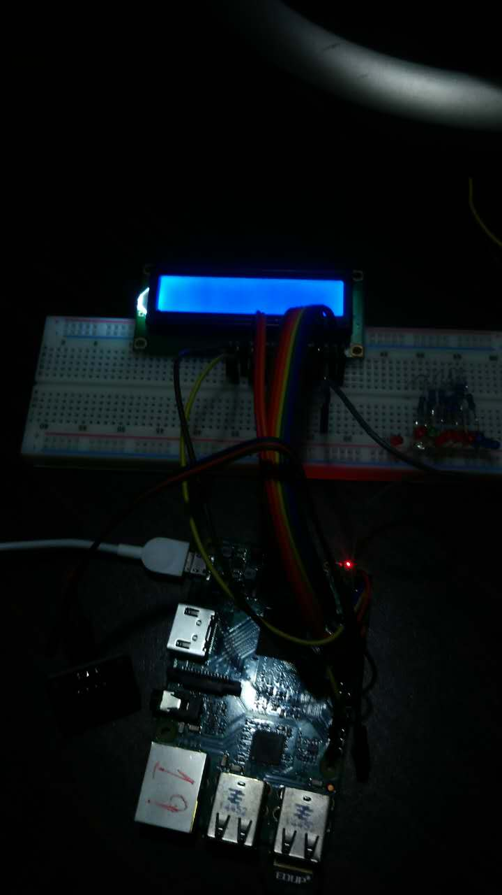
编程是个又爱又恨的过程
C语言既然不熟悉，那就要用python吧
Github上仿佛看到了希望，点亮了lcd
最后库nginx 装不上，还是令人心塞☹

Slide 6
但希望在编程的路上越走越远
虽然树莓派这门课课堂上教我们的东西都是入门的，但却是为我们打开了新世界的大门
虽然是实现一个小小的功能，当真正投入了自己的时间和精力，一次次失败和希望，最终没有实现，但还是享受这个学习过程

Slide 7


